Slide 1
INSCRIPTION EN LIGNE

Slide 2
L’accueil dans Scolarité services
Notes:
La tuile est présente car la campagne est ouverte (siecle admin)

Slide 3
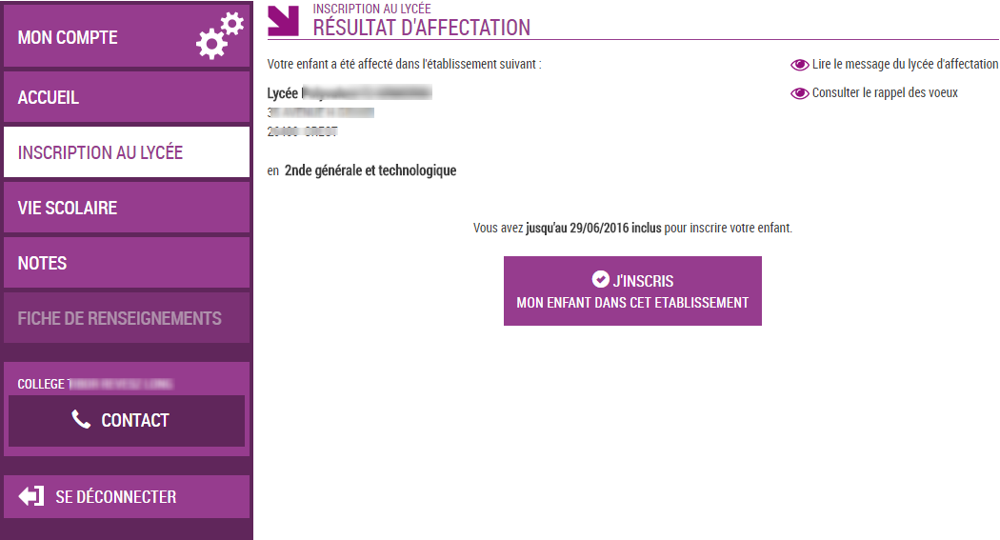
L’accueil du menu Inscription au lycée : les résultats de l’affectation et la décision d’inscription

Slide 4
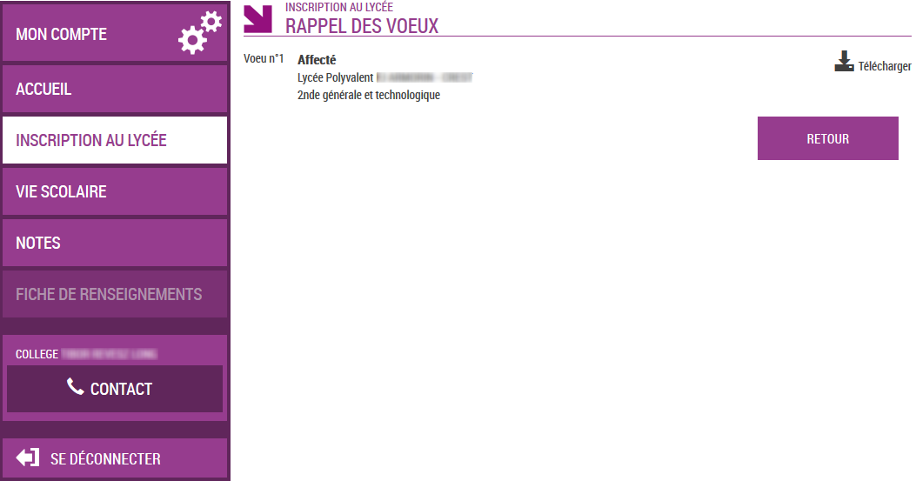
Le rappel des vœux est consultable
Notes:
Consulter le rappel des vœux

Slide 5
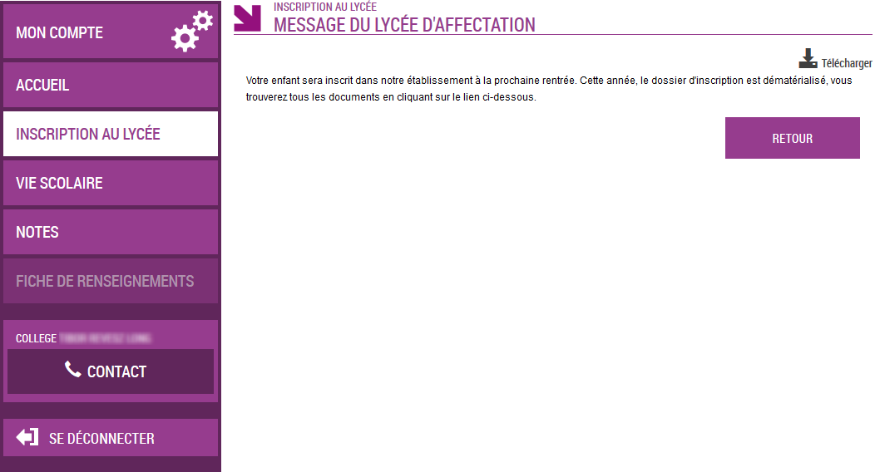
Le lycée d’accueil peut personnaliser un message pour les parents dans « Administration téléservices »
Notes:
Quand on clique sur « message du lycée d’affectation » suite

Slide 6
En cas d’inscription…

Slide 7
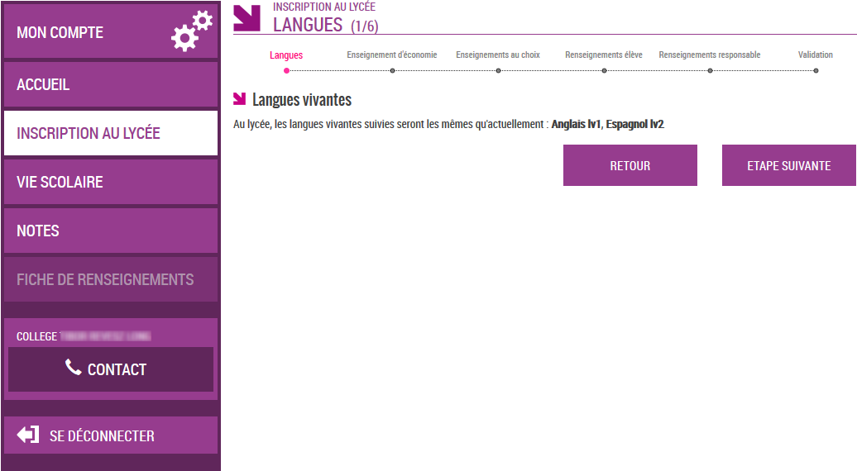
Le parent voit les langues qui seront suivies au lycée.
Un bouton « Inverser » les langues suivies au collège, apparaît, si c’est possible, dans le lycée d’affectation.
Cet écran permet aussi de choisir la langue de section, le cas échéant.
Notes:
J’inscris mon enfant phase 1, Inversion des langues possibles si les langues existent en tant que telles dans l’établissement

Slide 8
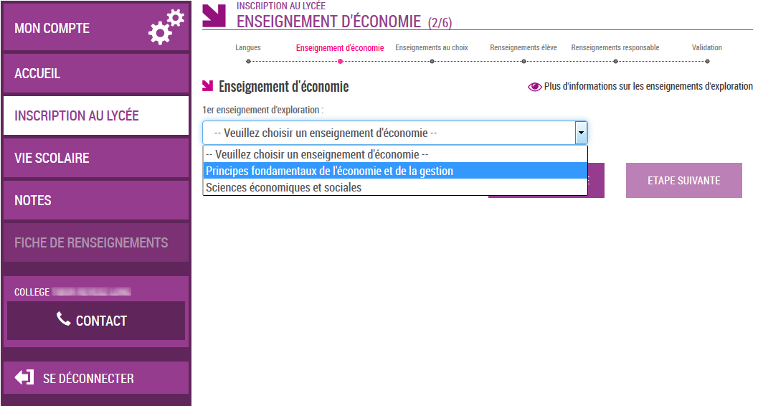
Pour une 2nde générale et technologique, le parent émet les souhaits pédagogiques : 1er enseignement d’exploration…
Notes:
Etape 2

Slide 9
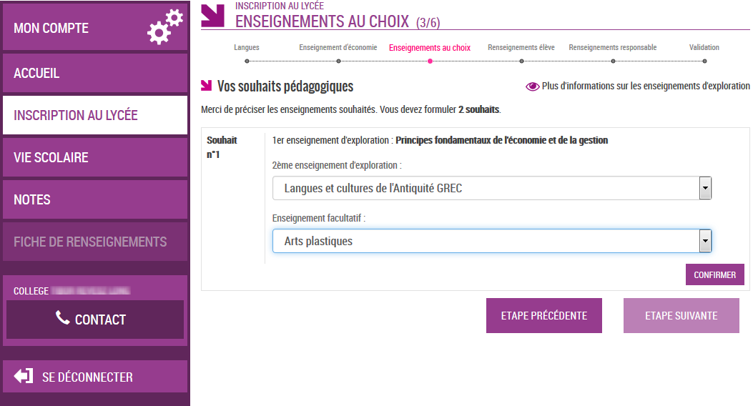
Puis deuxième enseignement d’exploration, et enseignement facultatif le cas échéant, parmi des listes déroulantes

Slide 10
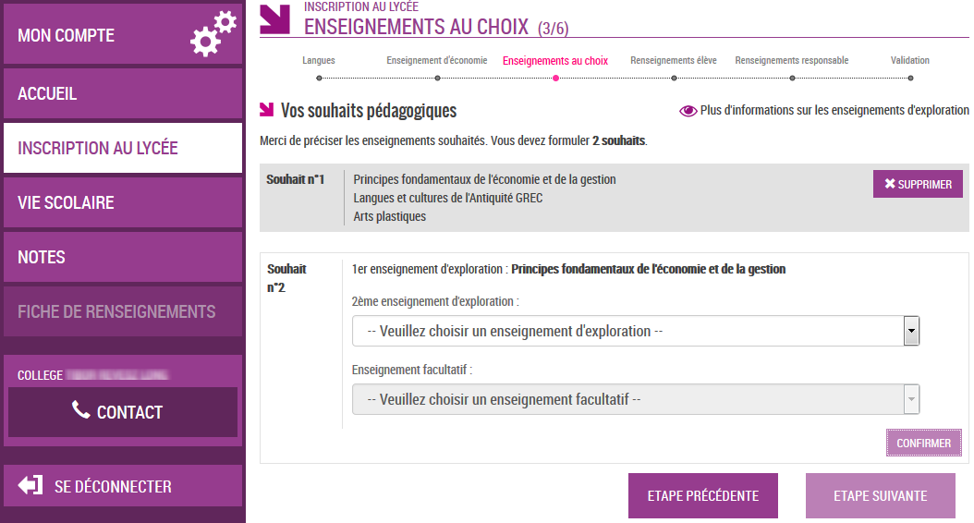
Ici, 2 souhaits sont réclamés : le parent doit émettre un second choix pour le 2ème enseignement d’exploration
Notes:
Ici 2 souhaits sont demandés par l’établissement (choix fait par CE dans ts admin nombre possible de 1 à 4)

Slide 11
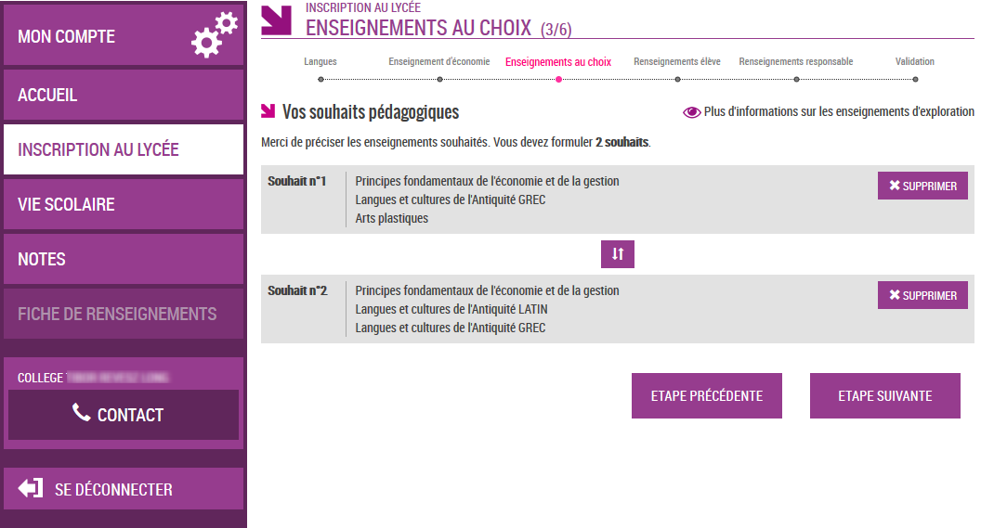
Une seconde combinaison d’enseignements a été émise par le parent

Slide 12
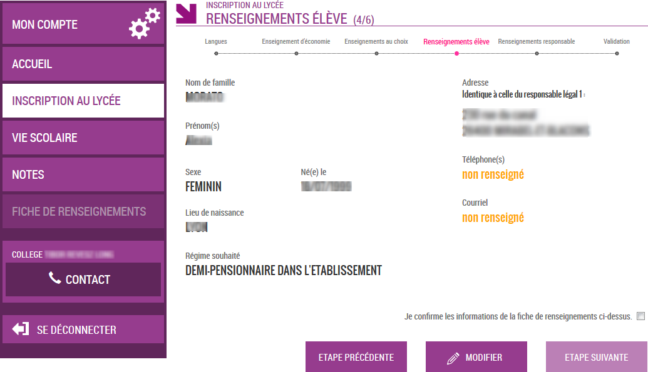
Le parent vérifie les informations administratives de son enfant et précise le régime d’hébergement souhaité…
Notes:
Meme si pas de modif alors il faut confirmer

Slide 13
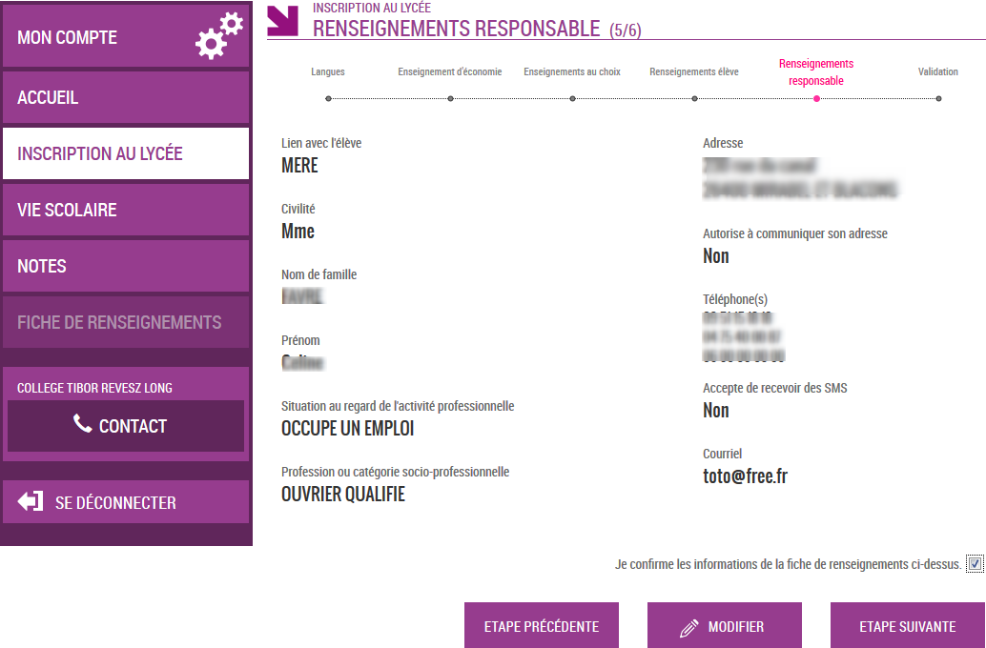
Il peut rectifier aussi les informations le concernant (courriel obligatoire)

Slide 14
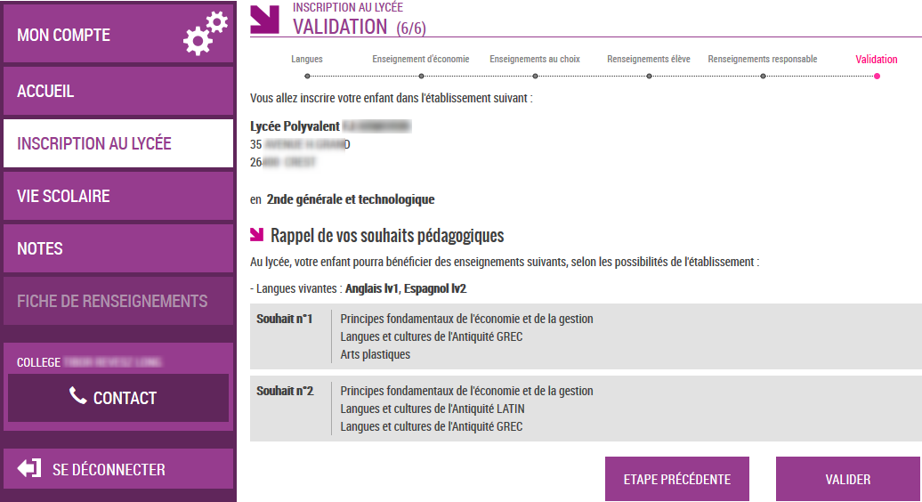
Le parent relit les choix et les souhaits saisis et valide l’inscription de son enfant
Notes:
Derniere etape validation

Slide 15
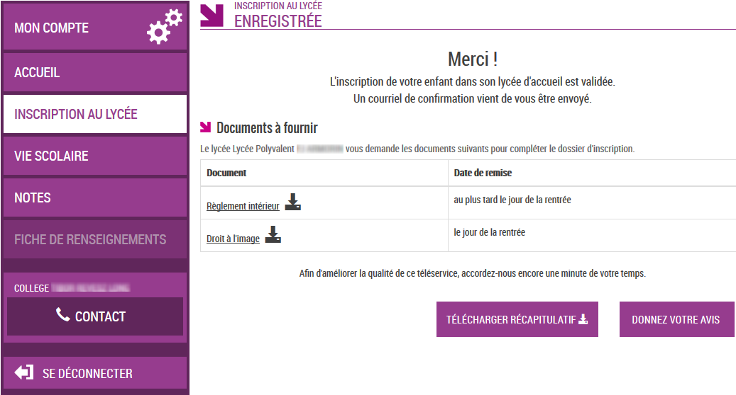
Un mail lui est envoyé confirmant l’inscription, avec le récapitulatif des informations fournies
Le parent peut également télécharger des documents à fournir au lycée, et répondre à une enquête de satisfaction
Notes:
Documents téléchargeables à remettre à l’étab

Slide 16
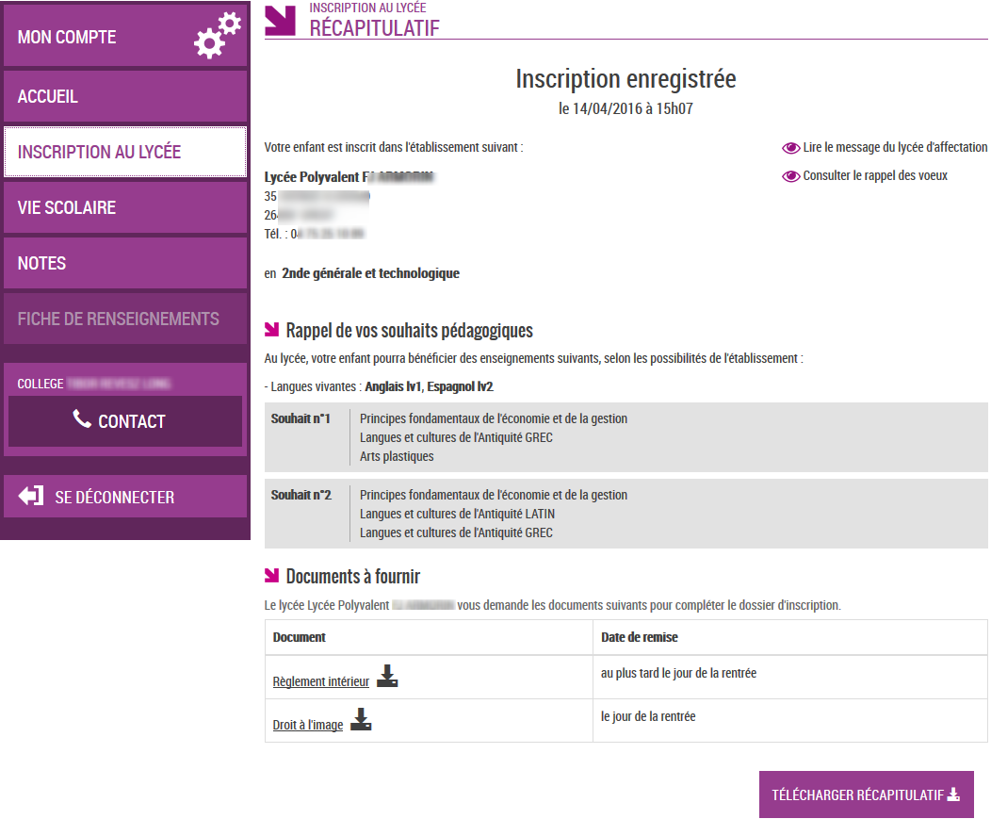
Le parent visualise le récapitulatif de l’inscription en ligne et peut l’imprimer ou l’enregistrer
Notes:
Apres avoir cliqué sur « recapitulatif »

Slide 17
FIN

